Slide 1
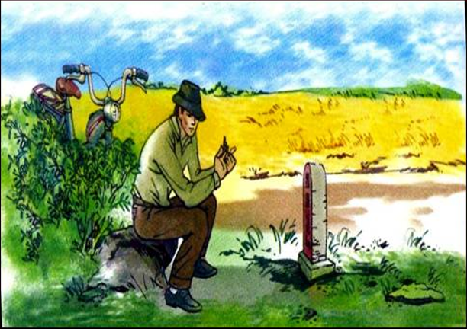



Tập đọc
Hộp thư mật
Hữu Mai
1. Luyện đọc
2. Tìm hiểu bài
3. Luyện đọc hay

Slide 2
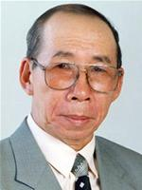
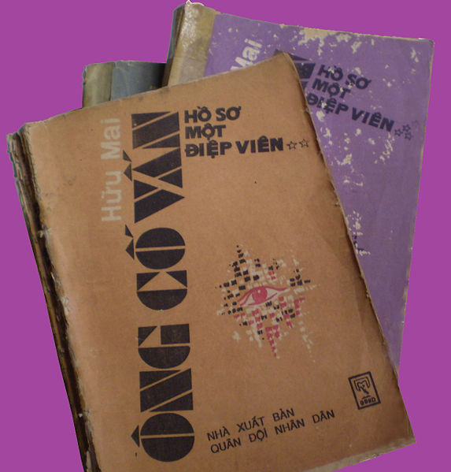
Nhà văn Hữu Mai (1926 – 2007)
Ông là tác giả bộ tiểu thuyết Ông cố vấn viết về chiến sĩ tình báo Vũ Ngọc Nhạ (Hai Long)

Slide 3
Hộp thư mật
Hai Long phóng xe về phía Phú Lâm tìm hộp thư mật.
Người đặt hộp thư lần nào cũng tạo cho anh sự bất ngờ. Bao giờ hộp thư cũng được đặt tại một nơi dễ tìm mà lại ít bị chú ý nhất. Nhiều lúc, người liên lạc còn gửi gắm vào đây một chút tình cảm của mình, thường bằng những vật gợi ra hình chữ V mà chỉ anh mới nhận thấy. Đó là tên Tổ quốc Việt Nam, là lời chào chiến thắng. Đôi lúc Hai Long đã đáp lại.
Anh dừng xe trước một cột cây số ven đường, giữa cánh đồng vắng. Tháo chiếc bu-gi ra xem, nhưng đôi mắt anh không nhìn chiếc bu-gi mà chăm chú quan sát mặt đất phía sau một cây số. Nó kia rồi! Một hòn đá hình mũi tên (lại hình chữ V quen thuộc) trỏ vào một hòn đá dẹt chỉ cách anh ba bước chân.
Hai Long tới ngồi cạnh hòn đá, nhìn trước nhìn sau, một tay vẫn cầm chiếc bu-gi, một tay bẩy nhẹ hòn đá. Hộp thư lần này cũng là một chiếc vỏ đựng thuốc đánh răng. Anh nhẹ nhàng cạy đáy hộp thuốc, rút ra một mảnh giấy nhỏ, thay vào đó thư báo cáo của mình, rồi trả hộp thuốc về chỗ cũ.
Công việc thế là xong. Một giờ nữa sẽ có người tới lấy thư. Anh trở lại bên xe, lắp bu-gi vào rồi đạp cần khởi động máy. Tiếng động cơ nổ giòn. Chưa đầy nửa giờ sau, anh đã hòa lẫn vào dòng người giữa phố phường náo nhiệt.
HỮU MAI

Slide 4
LUYỆN ĐỌC ĐÚNG
TỪ
chữ V
bu-gi
nổ giòn
CÂU
Nhiều lúc, người liên lạc còn gửi gắm vào đây một chút tình cảm của mình, thường bằng những vật gợi ra hình chữ V mà chỉ anh mới nhận thấy.
Một hòn đá hình mũi tên (lại chữ V quen thuộc) trỏ vào một hòn đá dẹt chỉ cách anh ba bước chân.

Slide 5
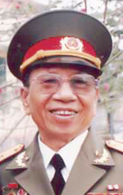
GIẢI NGHĨA TỪ
- Hai Long: tên thường gọi của thiếu tướng Vũ Ngọc Nhạ (1928 – 2002), một chiến sĩ tình báo nổi tiếng hoạt động trong lòng địch trước ngày miền Nam giải phóng.
Chỉ người làm việc cho một cơ quan tình báo với hoạt động thu thập thông tin một cách bí mật.
- Chữ V: chữ cái đầu của tên nước ta, đồng thời là chữ cái mở đầu một từ tiếng Anh có nghĩa là “chiến thắng”.

Slide 6
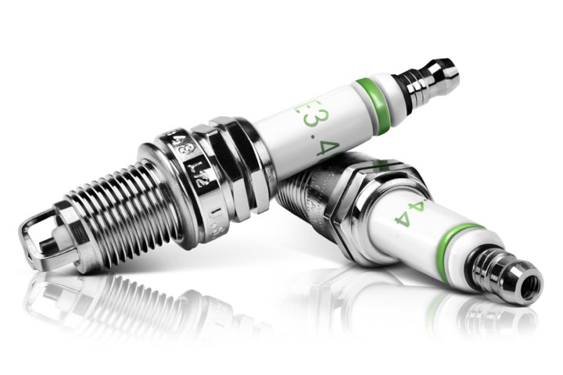
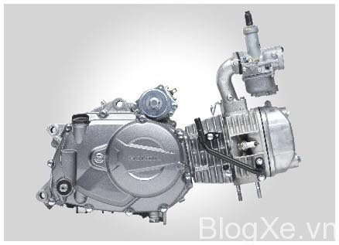
- Động cơ: bộ phận dùng để biến xăng, dầu… thành năng lượng chạy máy.
- Bu-gi: bộ phận phát lửa của động cơ xe.

Slide 7
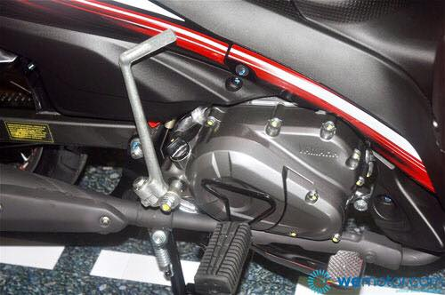
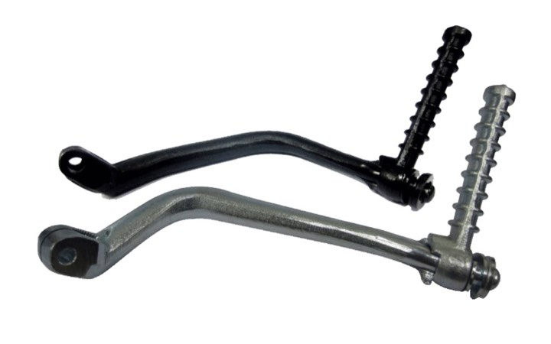
Cần khởi động: cần đạp ở xe để nổ máy.

Slide 8

TÌM HIỂU BÀI

Slide 9

ĐOẠN 1
Hai Long phóng xe về phía Phú Lâm tìm hộp thư mật.
Người đặt hộp thư lần nào cũng tạo cho anh sự bất ngờ. Bao giờ hộp thư cũng được đặt tại một nơi dễ tìm mà lại ít bị chú ý nhất. Nhiều lúc, người liên lạc còn gửi gắm vào đây một chút tình cảm của mình, thường bằng những vật gợi ra hình chữ V mà chỉ anh mới nhận thấy. Đó là tên Tổ quốc Việt Nam, là lời chào chiến thắng. Đôi lúc Hai Long đã đáp lại.
“Hộp thư mật” là hộp thư như thế nào?
Chú Hai Long phóng xe về phía Phú Lâm để làm gì?

Slide 10
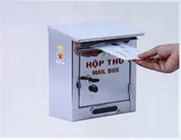
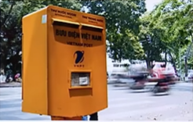
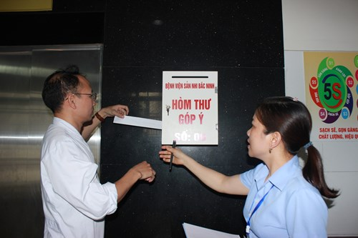

Slide 11

“Hộp thư mật” là hộp thư như thế nào?
Chứa những tin tức bí mật, quan trọng
, đặt ở một nơi mà chỉ có những người liên lạc mới biết

Slide 12
ĐOẠN 1
Hai Long phóng xe về phía Phú Lâm tìm hộp thư mật.
Người đặt hộp thư lần nào cũng tạo cho anh sự bất ngờ. Bao giờ hộp thư cũng được đặt tại một nơi dễ tìm mà lại ít bị chú ý nhất. Nhiều lúc, người liên lạc còn gửi gắm vào đây một chút tình cảm của mình, thường bằng những vật gợi ra hình chữ V mà chỉ anh mới nhận thấy. Đó là tên Tổ quốc Việt Nam, là lời chào chiến thắng. Đôi lúc Hai Long đã đáp lại.
Người đặt hộp thư mật đã ngụy trang nó khéo léo như thế nào?

Slide 13
Hộp thư được đặt tại một nơi dễ tìm mà lại ít bị chú ý nhất.
Notes:
Lần này nơi đặt hộp thư là 1 cột cây số ven đường giữa một cánh đồng vắng. Bên cạnh cột cây số là 1 hòn đá hình mũi tên trỏ vào một hòn đá dẹt. Thư báo cáo được nằm trong 1 chiếc vỏ đựng thuốc đánh răng
Thoạt nhìn, hòn đá hình mũi tên hay hòn đá dẹt chỉ là những vật vô tri và không gây chú ý với người đi đường. Nhưng đối với người đặt hộp thư nó lại là vật ngụy trang vô cùng hiệu quả. Điều đó cho chúng ta thấy người liên lạc là 1 người rất thông minh và sáng tạo. Vậy còn điều bất ngờ thứ 2 người liên lạc muốn gửi tới chú Hai Long là gì? (Lần nào đặt hộp thư người liên lạc cũng sử dụng những vật gợi ra hình chữ V)

Slide 14

Qua những vật gợi ra hình chữ V, người liên lạc muốn nhắn gửi tới chú Hai Long điều gì?
- Tình yêu với Tổ quốc Việt Nam.
- Lời chào chiến thắng.
Notes:
Đối với người chiến sĩ tình báo, việc trao và nhận tin tức là việc quan trọng nhưng những vật gợi ra hình chữ V cũng có những ý nghĩa vô cùng to lớn, nhất là với những chiến sĩ hoạt động 1 mình trong lòng địch. Những dấu hiệu cho thấy người chiến sĩ không đơn độc, bên cạnh anh luôn luôn có những đồng đội kề bên sát cánh, nó tiếp cho anh thêm sức mạnh và niềm tin vào chiến thắng cuối cùng, đôi khi Hai Long cũng đáp lại

Slide 15
ĐOẠN 2, 3:
Anh dừng xe trước một cột cây số ven đường, giữa cánh đồng vắng. Tháo chiếc bu-gi ra xem, nhưng đôi mắt anh không nhìn chiếc bu-gi mà chăm chú quan sát mặt đất phía sau một cây số. Nó kia rồi! Một hòn đá hình mũi tên (lại hình chữ V quen thuộc) trỏ vào một hòn đá dẹt chỉ cách anh ba bước chân.
Hai Long tới ngồi cạnh hòn đá, nhìn trước nhìn sau, một tay vẫn cầm chiếc bu-gi, một tay bẩy nhẹ hòn đá. Hộp thư lần này cũng là một chiếc vỏ đựng thuốc đánh răng. Anh nhẹ nhàng cạy đáy hộp thuốc, rút ra một mảnh giấy nhỏ, thay vào đó thư báo cáo của mình, rồi thả hộp thuốc về chỗ cũ.
Vì sao chú làm như vậy?
Hãy nêu cách lấy thư và gửi báo cáo của chú Hai Long.
Notes:
Nhờ sự khéo léo và thuần thục mà thoạt nhìn bên ngoài, những công việc của chú Hai Long giống như chú đang sửa chiếc xe bị hỏng của mình nhưng thật ra không ai biết được là chú đang trao và nhận tin tức.
Các con ạ, chú Hai long phải làm như vậy để đánh lạc hướng sự chú ý của người khác. Không ai có thể nghi ngờ việc chú đang làm. Nếu bị nghi ngờ hoặc bị lộ thì chú Hai Long và đồng đội của mình có thể sẽ gặp nguy hiểm

Slide 16
ĐOẠN 3, 4:
Hai Long tới ngồi cạnh hòn đá, nhìn trước nhìn sau, một tay vẫn cầm chiếc bu-gi, một tay bẩy nhẹ hòn đá. Hộp thư lần này cũng là một chiếc vỏ đựng thuốc đánh răng. Anh nhẹ nhàng cạy đáy hộp thuốc, rút ra một mảnh giấy nhỏ, thay vào đó thư báo cáo của mình, rồi thả hộp thuốc về chỗ cũ.
Công việc thế là xong. Một giờ nữa sẽ có người đến lấy thư. Anh trở lại bên xe, lắp bu-gi vào rồi đạp cần khởi động máy. Tiếng động cơ nổ giòn. Chưa đầy nửa giờ sau, anh đã hòa lẫn vào dòng người giữa phố phường náo nhiệt.
Notes:
Chúng ta có thể cảm nhận được niềm vui của chú Hai Long qua tiếng động cơ nổ giòn và cuộc chiến trong lòng địch vẫn tiếp tục.

Slide 17
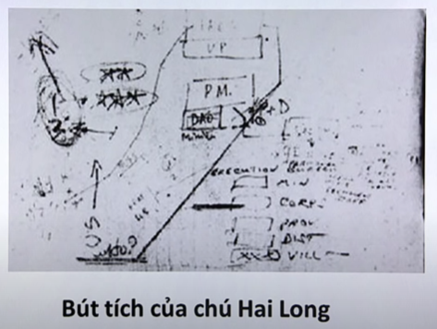
Notes:
đây là 1 bức thư mật trong thời kì chú Hai Long hoạt động trong lòng địch. Các con cùng thấy trong bức thư có rất nhiều hình vẽ, sơ đồ, kí hiệu mật mã mà chỉ có người nhận mới có thể hiểu. Cũng như công việc đầy bí mật của mình, danh tiếng của chú Hai Long sau này mới được tiết lộ.

Slide 18
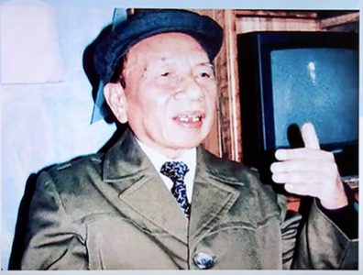
Thiếu tướng Vũ Ngọc Nhạ (Hai Long) (1928-2002)
Một trong bốn huyền thoại của ngành Tình báo Việt Nam, một chiến sĩ tình báo nổi tiếng hoạt động trong lòng địch trước ngày miền Nam giải phóng.
Notes:
2002 là 1 người con của Thái Bình, ông từng là cố vấn cao cấp cho tổng thống Ngô Đình Diệm và NGuyễn Văn Thiệu trong chính quyền VN Cộng hòa với tên gọi Vũ Đình Long, tức Hai Long. Con đường vào Dinh Độc Lập của anh bộ đội Vũ Ngọc Nhạ thật độc đáo, từ 1 chiến sĩ quan đội nhân dân VN, anh được tổ chức sắp xếp hóa thành kẻ thù bên kia chiến tuyến để rồi sau đó, ông và cộng sự của mình trong cụm tình báo A22 đã làm nên những chiến công chấn động Sài Gòn lúc bấy giờ và trở thành 1 huyền thoại kì diệu trong LS kháng chiến chống Mĩ cứu nước.

Slide 19

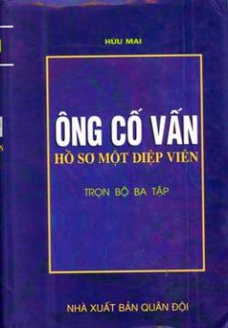
Bộ tiểu thuyết Ông cố vấn – Hồ sơ một điệp viên
Notes:
Cuộc đời ông với những bí ẩn, li kì đã được nhà văn Hữu Mai tái hiện trong bộ tiểu thuyết Ông cố vấn, Hồ sơ một điệp viên.
Chú Hai Long, thiếu tướng Vũ Ngọc Nhạ chỉ là 1 trong rất nhiều các chiến sĩ hoạt động tình báo trong lòng địch lúc bấy giờ.

Slide 20
Theo các con, hoạt động trong vùng địch của các chiến sĩ tình báo có ý nghĩa như thế nào đối với sự nghiệp bảo vệ Tổ quốc?
Có ý nghĩa rất quan trọng vì cung cấp cho ta những tin tức bí mật về kẻ địch để hiểu được ý đồ của địch, kịp thời ngăn chặn, chủ động chống trả, giành thắng lợi mà đỡ tốn xương máu.

Slide 21
Tập đọc
Hộp thư mật
Hữu Mai
Nội dung: Ca ngợi chú Hai Long và những chiến sĩ tình báo hoạt động trong lòng địch đã dũng cảm, mưu trí giữ vững đường dây liên lạc, góp phần xuất sắc vào sự nghiệp bảo vệ Tổ quốc.

Slide 22

LUYỆN ĐỌC HAY

Slide 23
GIỌNG ĐỌC
- Câu đầu: giọng náo nức.
- Đoạn 1: giọng kể chuyện nhẹ nhàng, chậm rãi.
- Đoạn 2, 3: nhịp đọc nhanh hơn.
- Đoạn 4: chậm rãi, vui tươi.
để phù hợp với việc diễn tả các tình tiết bất ngờ, thú vị của câu chuyện nhưng vẫn toát lên phong thái bình tĩnh, tự nhiên của chú Hai Long.

Slide 24
Hộp thư mật
Hai Long phóng xe về phía Phú Lâm tìm hộp thư mật.
Người đặt hộp thư lần nào cũng tạo cho anh sự bất ngờ. Bao giờ hộp thư cũng được đặt tại một nơi dễ tìm mà lại ít bị chú ý nhất. Nhiều lúc, người liên lạc còn gửi gắm vào đây một chút tình cảm của mình, thường bằng những vật gợi ra hình chữ V mà chỉ anh mới nhận thấy. Đó là tên Tổ quốc Việt Nam, là lời chào chiến thắng. Đôi lúc Hai Long đã đáp lại.

Slide 25
Hộp thư mật
Hai Long phóng xe về phía Phú Lâm tìm hộp thư mật.
Người đặt hộp thư lần nào cũng tạo cho anh sự bất ngờ. Bao giờ hộp thư cũng được đặt tại một nơi dễ tìm mà lại ít bị chú ý nhất. Nhiều lúc, người liên lạc còn gửi gắm vào đây một chút tình cảm của mình, thường bằng những vật gợi ra hình chữ V mà chỉ anh mới nhận thấy. Đó là tên Tổ quốc Việt Nam, là lời chào chiến thắng. Đôi lúc Hai Long đã đáp lại.

Slide 26
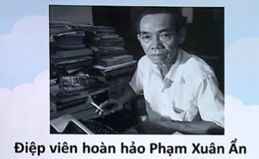
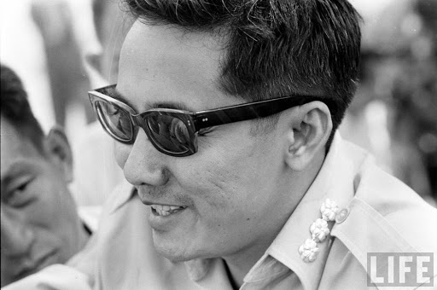
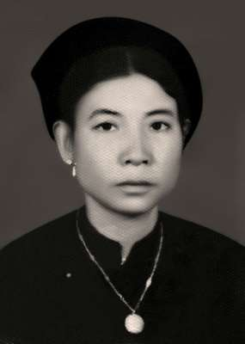
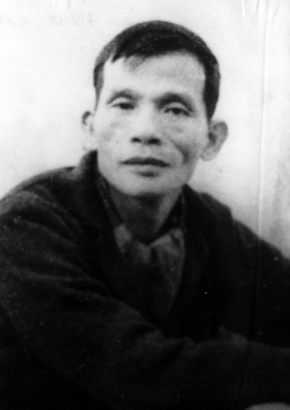
Nhà tình báo cô độc Phạm Ngọc Thảo
Người vẽ bản đồ phòng ngự nam vĩ tuyến 17 Đinh Thị Vân
Cha đẻ của ngành tình báo
Hoàng Minh Đạo

Slide 27
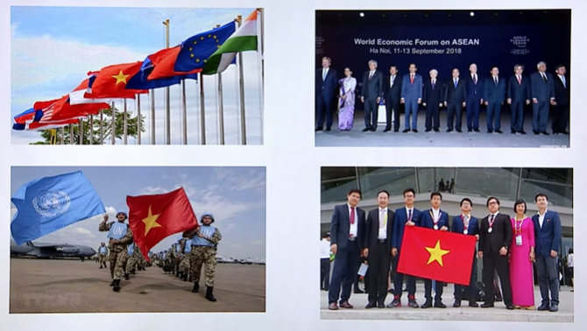
Một số hình ảnh của Việt Nam trên trường quốc tế

Slide 28

DẶN DÒ
Luyện đọc hay các bài tập đọc của chủ điểm và trả lời câu hỏi.
Chuẩn bị bài sau: Phong cảnh đền Hùng.

